Slide 1
My Line Collection — Stratégie de lancement et de croissance
Sacs et accessoires pour femmes · France d’abord, Europe ensuite · produits neufs · décisions fondées sur les données
Marketplaces
Vinted · Leboncoin — tester produits, prix, visuels
Publicité payante
Meta · Google · TikTok · Pinterest — petits budgets, puis montée selon les résultats
SITE MY LINE COLLECTION
Canal principal : identité, confiance, conversion, données
Réseaux sociaux
Instagram · TikTok · Facebook — contenu réutilisable
Plus tard
TikTok Shop · affiliation · créateurs (commissions incluses dans la marge)
Sous-stratégie distincte : REPRISE
Ancien sac → crédit → achat neuf | sacs repris → seconde main séparée (jamais dans le catalogue neuf)
Tester
Mesurer
Optimiser
Réapprovisionner
Développer
MY LINE COLLECTION · 1/12

Slide 2
Tester le marché avant d’investir dans le stock
Comptes et annonces pilotés de façon centralisée ; chaque test garde sa traçabilité
Pilotage central (tableur)
Catalogue · stocks · prix · commandes · KPI par produit / canal / angle
Version A — Un sac élégant pour compléter une tenue
S01
Version B — Un sac pratique pour transporter ses essentiels
VINTED
Espace principal marque (S01–S05, A01…)
Espaces complémentaires : un segment ou angle par espace, si les règles / statut pro le permettent
LEBONCOIN
Espace principal marque
Espaces complémentaires : mêmes principes, annonces non dupliquées, stocks synchronisés
Version C — Un sac polyvalent pour le quotidien
Visibilité
vues, impressions
Intérêt
visites, questions, paniers
Ventes
commandes, marge, coût pub, retours
Site : confiance et conversion · Instagram : désir · TikTok : découverte · Facebook : relais
Beaucoup de vues sans commande ≠ succès. Les angles sont des hypothèses à tester ; prix = concurrence + coût complet (achat, transport, taxes, frais, retours).
MY LINE COLLECTION · 2/12

Slide 3


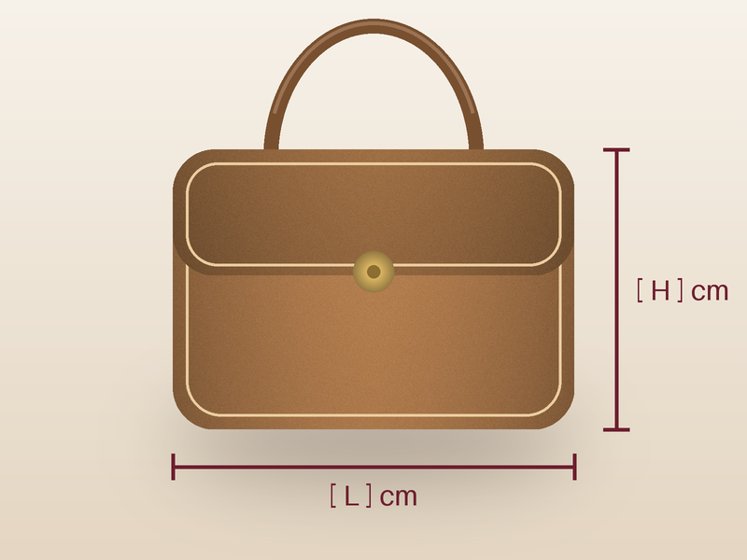


À quoi ressemblent les annonces de test
Maquettes illustratives (ce ne sont pas les interfaces réelles) : chaque photo porte un angle marketing précis
VINTED — fiche article
LEBONCOIN — annonce
PHOTO 1
Vue de face, fond clair (ÉLÉGANCE)
PHOTO 2
Sac ouvert + essentiels (PRATIQUE)
PHOTO 1
Plan large, fond clair (ÉLÉGANCE)
PHOTO 2
Dimensions avec mètre (PRATIQUE)
PHOTO 3
Gros plan finition (QUALITÉ)
PHOTO 3
Rangement : intérieur / poches
PHOTO 4
Mise en situation du quotidien
PHOTO 4
Utilisation quotidienne
Sac à main S01 – neuf – [couleur] – [format]
Prix : [à définir selon coûts et concurrence] · Neuf
Dimensions : [à mesurer] · Matière : [à vérifier] · État : neuf. Envoi : [mode et délai]. Questions bienvenues.
Sac à main femme neuf S01 – [couleur]
Prix : [à définir] · Neuf · Envoi ou remise en main propre
Description plus détaillée : dimensions réelles, matière vérifiée, ce qu’il contient bien, livraison, retours. Renvoi vers la boutique My Line Collection.
MY LINE COLLECTION · 3/12

Slide 4
Un produit, trois angles : S01 en versions A, B et C
Les angles sont des hypothèses : on publie, on mesure, on garde ce qui vend
A · Style et élégance
B · Praticité
C · Usage quotidien
IMAGE CLÉ
Sac porté avec une tenue, plan taille, lumière douce
IMAGE CLÉ
Sac ouvert avec téléphone, portefeuille, clés
IMAGE CLÉ
Même sac au bureau, en courses, en sortie
« Un sac élégant pour compléter une tenue »
Photos : porté, couleur, finitions, avec accessoire
À surveiller : Favoris, visites
« Un sac pratique pour transporter ses essentiels »
Photos : intérieur, dimensions, rangement, courte vidéo
À surveiller : Questions sur capacité
« Un sac polyvalent pour le quotidien »
Photos : 3 situations, porté épaule et main
À surveiller : Commandes payées
S01 · Résultats (à remplir) | Vues | Visites | Questions | Commandes | Marge | Retours
Version A | … | … | … | … | … | …
Version B | … | … | … | … | … | …
Version C | … | … | … | … | … | …
Beaucoup de vues sans commande n’est pas un succès. Un angle ne gagne qu’après plusieurs jours de données, sur les mêmes conditions de prix.
MY LINE COLLECTION · 4/12

Slide 5
Les angles de photos à utiliser, d’après les repères du marché
Ordre de grandeur issu de sources sectorielles (e-commerce mode), non mesuré sur Vinted ni Leboncoin : à confirmer par vos propres tests
1 · Vue de face
2 · Sac ouvert + contenu
3 · Détail matière
4 · Dimensions
5 · Mise en situation
Repère (sources sectorielles) | Ordre de grandeur
Plusieurs photos plutôt qu’une seule | +20 à +30 % de conversion
Nombre idéal de photos | 5 à 7 (moins de 3 : risque ; plus de 8 : dilution)
Courte vidéo de 10 à 15 s | +15 à +25 % cités ; jusqu’à +65 % selon d’autres sources
Retours mode en ligne | 24 à 30 % : photos fidèles = moins de déceptions
Acheteurs qui zooment sur les photos | 43 % : soigner les gros plans
Conseils pratiques
Photo 1 propre et complète : elle décide du clic.
Montrer l’intérieur et son contenu : capacité = question fréquente.
Donner les vraies dimensions avec un repère.
Gros plans de finitions, sans retouche trompeuse.
Ajouter une courte vidéo sur Instagram / TikTok.
Ces chiffres viennent de sites spécialisés (conversion e-commerce mode), sans lien avec Vinted ou Leboncoin : ils servent d’hypothèses à vérifier avec vos résultats.
MY LINE COLLECTION · 5/12

Slide 6
Un contenu, plusieurs usages, un prix rentable
Éviter de multiplier le travail ; vérifier la marge avant de pousser un produit
Concept Élégance
Formats
Vidéo portée
Dimensions réelles
Rangement
Gros plan matière
Prix et avantages
Réponse aux questions
Diffusion
Instagram
TikTok
Facebook
Vinted · Leboncoin
Mesure
Réutiliser les contenus gagnants
S01
Concept Praticité
Concept Quotidien
Décomposition du prix de vente (exemple de structure, sans chiffres réels)
Achat fournisseur
Transport, import
Taxes
Frais plateforme et paiement
Emballage, livraison
Retours
Coût d’acquisition client
MARGE
Le prix doit rester cohérent avec les concurrents et la qualité réelle. Avec une commission d’affiliation, ajouter une case supplémentaire.
MY LINE COLLECTION · 6/12

Slide 7
Structurer une annonce qui convertit
Chaque élément répond à une question que se pose la cliente avant d’écrire ou d’acheter
1
1 Photo principale — Sac porté, fond clair, lumière naturelle : elle décide du clic
2
2 Photos 2 à 5 — Dimensions, intérieur, détail, mise en situation
3 Titre — Type + couleur + format + « neuf » : les mots que la cliente cherche
Sac à main S01 – neuf – [couleur]
[Prix cohérent marché] · Neuf
Dimensions · matière · état · livraison · retours
3
4 Prix — Comparé aux concurrents et à la marge, jamais au hasard
4
5
5 Description — Dimensions réelles, matière vérifiée, état, livraison, retours
Questions bienvenues · réponse rapide
6
6 Appel doux — Inviter à poser ses questions ; répondre vite
MY LINE COLLECTION · 7/12

Slide 8
Lire les chiffres : du nombre de vues à la décision
On compare les versions entre elles, à prix et durée équivalents : pas de seuil magique universel
Vues
combien de personnes voient l’annonce
Constat | Cause probable | Action
Peu de vues | Mots du titre, publication peu visible | Retravailler titre, republier
Vues, peu de clics | Photo principale ou titre faibles | Tester une autre photo 1
Clics, peu de favoris ou demandes | Prix, photos 2–5, description | Corriger une variable à la fois
Demandes, pas de commande | Prix, délai de réponse, confiance, livraison | Répondre vite, clarifier livraison
Commandes mais retours | Écart avec les photos ou la qualité | Corriger la fiche, vérifier le produit
Clics / visites
combien ouvrent la fiche
Favoris
combien la gardent : désir
Demandes d’achat / messages
combien montrent une intention
Commandes payées
la seule vraie validation
Ratios à suivre : clics ÷ vues (attrait) · favoris ÷ clics (désir) · demandes ÷ clics (intention) · commandes ÷ demandes (conclusion). Décision après un volume de données suffisant, ex. [seuil à fixer] : garder, modifier une seule variable, ou arrêter.
MY LINE COLLECTION · 8/12

Slide 9
Amener les clientes vers la boutique en ligne
Les marketplaces servent à tester et à attirer ; le site reste le canal central de la marque
Annonces Vinted / Leboncoin
Points d’entrée
Profil · bio · réponse à une question · carte dans le colis après vente · publications
SITE My Line Collection + offre d’accueil
Instagram · TikTok · Facebook
Code de bienvenue
−X % sur la 1re commande
Livraison offerte
dès X € d’achat
Pack
sac + accessoire à prix réduit
Crédit de reprise
ancien sac contre crédit
Code fidélité
carte dans le colis
Exemples d’offres : X à fixer selon la marge réelle ; jamais de prix gonflé pour simuler une remise.
À vérifier avant : les règles de chaque plateforme sur les liens, coordonnées et sorties de plateforme. Utiliser les emplacements autorisés ; sinon, passer par les réseaux sociaux et le colis.
MY LINE COLLECTION · 9/12

Slide 10
Reprise : transformer un ancien sac en nouvelle commande
Expérimentation parallèle — non validée commercialement, ne retarde pas les ventes de neuf
1 Soumission
Type, marque, état, photos, défauts. Estimation IA indicative à terme
2 Prévalidation
Proposition conditionnelle, instructions d’envoi, transport et coût définis avant l’envoi
3 Réception
Contrôle humain, photos, comparaison avec le dossier, confirmation ou révision
4 Crédit
Accordé après acceptation, utilisable sur neufs et accessoires admissibles
5 Commande neuve
Achat avec crédit déduit : acquisition et fidélisation
Exemple illustratif
Sac neuf 50 € − crédit 10 € = 40 € payés (hors frais). Le prix affiché reste justifié par le marché : aucune remise artificielle.
Conditions à fixer avant lancement
Critères d’acceptation · estimation non ferme · transport maîtrisé (pas de frais disproportionnés) · refus : retour, coût, délais · validité du crédit · cadre légal et données
MY LINE COLLECTION · 10/12

Slide 11
Une seconde vie pour les sacs collectés
Filière seconde main séparée du catalogue My Line Collection (neuf uniquement)
Sacs collectés (ID, photos, état)
Contrôle qualité et tri
A · Revente individuelle
Inspection, photos, description honnête, prix, vente : maximiser la recette unitaire (Vinted dans le cadre permis, Leboncoin)
B · Lots pour revendeurs
Tri, lots clairs, ex. 5 € / sac (hypothèse à valider) : gagner du temps, écouler vite
C · Non commercialisables
Réemploi, don ou filière identifiée : pas de stockage sans issue
Résultat du programme =
marge additionnelle des ventes de neuf + recettes de revente − coûts (crédits, transport, contrôle, nettoyage, stockage, frais plateformes, invendus, litiges). Ne pas compter le crédit deux fois.
KPI du pilote (10–20 sacs)
Demandes, sacs reçus, % acceptés, coût moyen, crédits utilisés, conversion en neuf, prix et délai de revente, unité vs lots, invendus
MY LINE COLLECTION · 11/12

Slide 12
Plan d’action : du test au développement
Calendrier indicatif, en périodes relatives ; passage à l’étape suivante selon critères
1 · Préparation
2 · Tests de marché
3 · Optimisation
4 · Développement
Stratégie principale
Positionnement, inventaire, qualité, coûts complets, prix concurrents, fiches, visuels, suivi
Livrable : fiches + tableur
Passage : marges cibles atteignables
Publier sur Vinted, Leboncoin, vidéos courtes ; tester angles ; mesurer
Livrable : classement par produit / canal
Passage : signaux d’intérêt + commandes
Garder les gagnants, améliorer contenus, petits budgets pub, vérifier fournisseur et délais
Livrable : coût d’acquisition vs marge
Passage : demande + marge + qualité OK
Réappro. progressif (trésorerie, risque de surstock), canaux rentables, affiliation, TikTok Shop, Europe
Livrable : plan de stock
Décision : étendre ou ajuster
Test de reprise
Cadre légal → conditions, formulaire, grille → transport → pilote 10–20 sacs (4–6 sem., France)
Décision : continuer, ajuster ou suspendre
1 · Valider produits et rentabilité
2 · Développer les canaux qui fonctionnent
3 · Tester la reprise avant de l’industrialiser
MY LINE COLLECTION · 12/12

